Slide 1

СОВРЕМЕННЫЕ МЕТОДЫ ОЦЕНКИ ВОЗДЕЙСТВИЯ ПРОФЕССИОНАЛЬНЫХ ФАКТОРОВ НА СОСТОЯНИЕ ЗДОРОВЬЯ РАБОТАЮЩЕГО НАСЕЛЕНИЯ
Н.А. Рослая, Е.Л Базарова, ФБОУ ВО «Уральский государственный медицинский университет Минздрава России, МСЧ Тирус
–
Межрегиональная конференция
«Роль коморбидных состояний в формировании и течении профессиональных и производственно-обусловленных заболеваний»
Ханты-Мансийск, 22-23.11.2018

Slide 2
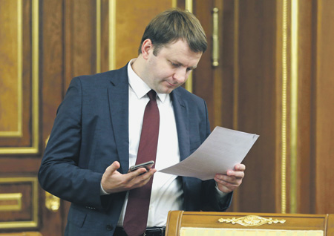
глава Минэкономразвития РФ Максим Орешкин:
За 2017 Россия потеряла 950 тыс. рабочих рук
В ближайшие пять-шесть лет демографическая ситуация в России будет одной из самых тяжелых в мире: страна будет терять по 800 тыс. человек трудоспособного возраста в год
Росстат приводит три варианта демографического прогноза: низкий, средний и высокий 2017-2022 гг.
Высокий прогноз предполагает, что в ближайшие шесть лет – с 2017 по 2022-й включительно – численность трудоспособного населения сократится в РФ на 3 млн человек.
Реалистичный средний вариант прописывает сокращение на 3,5 млн человек. Низкий прогноз –это сокращение на 3,8 млн человек.

Slide 3
Здоровый и безопасный труд
В соответствии с принципами ООН, ВОЗ и МОТ
каждый человек имеет право на здоровый и безопасный труд.
По Конституции Российской Федерации
(статья 37):
«… Каждый имеет право свободно распоряжаться своими способностями к труду, выбирать род деятельности и профессию …
Каждый имеет право на труд в условиях, отвечающих требованиям безопасности и гигиены…».

Slide 4
Ежегодно от связанных с работой несчастных случаев и заболеваний гибнет 2,34 млн. человек, из них: около 2,02 млн. (86%) умирает от различных профессиональных заболеваний.
Число случаев профессиональных заболеваний, не приводящих к смертельному исходу, составляет 160 млн.. в год.
Из-за несчастных случаев на производстве и профессиональных заболеваний ежегодно теряется 4,0% глобального ВВП
доклад МОТ к Всемирному дню охраны труда 28.04.2015 г. «Профилактика профессиональных заболеваний»

Slide 5
ФЗ 323
Об основах охраны здоровья граждан в Российской Федерации
Статья 12. Приоритет профилактики в сфере охраны здоровья
Статья 18. Право на охрану здоровья
Статья 23. Информация о факторах, влияющих на здоровье
Статья 24. Права работников, занятых на отдельных видах работ, на охрану здоровья
В целях охраны здоровья и сохранения способности к труду, предупреждения и своевременного выявления профессиональных заболеваний работники, занятые на работах с вредными и (или) опасными производственными факторами, а также в случаях, предусмотренных законодательством Российской Федерации, работники, занятые на отдельных видах работ, проходят обязательные медицинские осмотры.

Slide 6
ЧИСЛЕННОСТЬ ЭКОНОМИЧЕСКИ АКТИВНОГО НАСЕЛЕНИЯ УрФО(тыс.чел)

Slide 7
Число рабочих мест, являющихся вредными и/или опасными (тыс.)

Slide 8

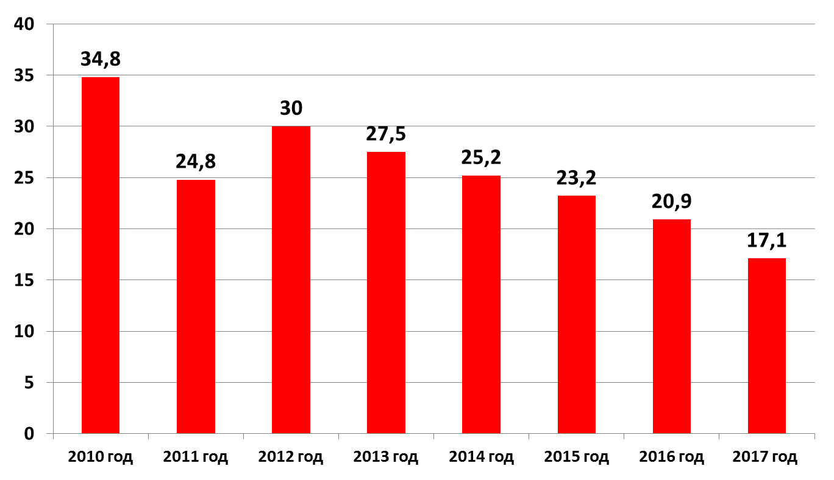
Доля лиц занятых на работах с вредными и опасными условиями труда в Свердловской области
ТУ Роспотребнадзора по Свердловскойобласти

Slide 9
Результаты специальной оценки условий труда и аттестации рабочих мест
По результатам СОУТ
снижение классов условий труда на 10,0% рабочих мест; из них в 72,0% случаев снижение класса произошло без каких-либо улучшений условий труда
снижение удельного веса численности работников, занятых на работах с вредными и опасными условиями труда с 39,1% до 30,0%
снижение количества подлежащих ПМО из-за недоучета производственных факторов на рабочих местах
«Информация о работе технической инспекции труда профсоюзов в 2015 г.» Приложение к постановлению Исполкома ФНПР от 18.05.2016 № 4-7

Slide 10
Предварительные и периодические медицинские осмотры
Основной и наиболее доступный механизм выявления профессиональных, производственно-обусловленных и общих заболеваний, а также организации эффективного динамического наблюдения за состоянием здоровья работающего населения
Цель – определение соответствия состояния здоровья работника поручаемой работе, динамическое наблюдение за его состоянием здоровья, своевременное выявление заболеваний, препятствующих выполнению поручаемой работе
Критерии качества - своевременное выявление начальных форм профессиональных заболеваний и ранних признаков воздействия вредных и (или) опасных производственных факторов на здоровье работников, формирования групп риска по развитию профессиональных заболеваний

Slide 11
Число лиц, подлежащих ПМО и охват (%)

Slide 12
Количество человек, прошедших ПМО в Свердловской области за период 2003-2017 гг.
Notes:
Благодаря совместным усилиям участников системы медицины труда в организации и проведении обязательных медицинских осмотров среди работающего населения количество работников, прошедших медицинский осмотр не снижается, а только растет. Ежегодно в Свердловской области осматривается 320-380 тыс. работников, занятых во вредных условиях труда, в том числе около 50 тыс. в центрах профпатологии. В 2017 году было осмотрено 444,9 тыс. человек, что на 65,6 тыс. больше, чем в 2016 году (379,3 тыс. человек). Из числа осмотренных 9,6% прошли медицинский осмотр в центрах профессиональной патологии (42,8 тыс. человек в 2017 году, 47,5 тыс. человек в 2016 году; 43,7 тыс. человек в 2015 году; 45,03 тыс. человек в 2014 году)

Slide 13
Динамика выявления подозрений на профессиональную патологию при проведении ПМО в Свердловской области (в случаях на 10000 осмотренных)
 | СМУ | 2011 | 2012 | 2013 | 2014 | 2015 | 2016
Лечебно-профилактические учреждения | 21,39 | 28,40 | 18,3 | 23,6 | 21,82 | 22,2 | 8,51
Центры профпатологии | 134,1 | 218,5 | 120,2 | 55,8 | 42,86 | 43,7 | 71,97
Всего | 39,95 | 73,70 | 34,2 | 28,2 | 24,96 | 25,5 | 16,45

Slide 14
Системные нарушения, выявляемые при проведении государственного контроля порядка проведения ПМО
-осуществление деятельности вне медицинской организации;
-несоблюдение стандартов оснащения;
-несоблюдение квалификационных требований к уровню подготовки специалистов с медицинским образованием;
-нарушения в работе врачебных комиссий медицинских организаций (включение в состав врачебных комиссий специалистов, имеющих среднее медицинское образование, без медицинского образования)
-нарушения ведения медицинской документации;
-несоблюдение установленного порядка проведения внутреннего контроля качества и безопасности медицинской деятельности;
-медицинское вмешательство без получения добровольного информированного согласия гражданина.

Slide 15

коммерциализация системы ПМО (в 2017 году из 177 МО имеющих лицензию на проведение ПМО – 75 МО частной формы собственности
анализ проведенных торгов по проведению ПМО за 2017 гг. показал, что цена ПМО за 1 работника снижалась до 1000 рублей на уровне ЛПУ
Работодатель экономически
заинтересован в низкой
цене ПМО и отсутствии
диагнозов

Slide 16
Факторы, снижающие эффективность и качество медицинских осмотров
В целях уменьшения стоимости медосмотра работодателем, указываются не все вредные и опасные производственные факторы;
Нередко, при проведении специальной оценки условий труда, данные факторы скрываются;
На аукционах запрашивается не весь объем обследований, требуемый по приказу, в соответствии с заявленными контингентами

Slide 17
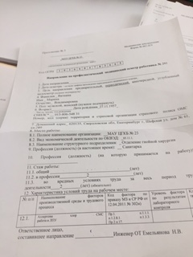
Факторы, снижающие эффективность и качество ПМО в медицинских организациях
недостаточная укомплектованность врачебными кадрами
в области 81 МО государственной формы собственности имеют лицензию на проведение медицинских осмотров и экспертизу профпригодности и только в 16 МО ставки врачей-профпатологов заняты физическими лицами;
Формирование медицинской комиссии с включением в
состав фельдшеров
Участие в ПМО врачей, не входящих в состав ВК, не имеющих обучения по профпатологии
ПМО проводится при отсутствии или недооформленном работодателем «Направления на ПМО»,

Slide 18
Факторы, снижающие эффективность и качество ПМО
Со стороны работника
Скрываются симптомы проявления профессионального (общего) заболевания из-за нежелания потерять работу

Slide 19
Общее число заключительных диагнозов профзаболеваний в субъектах УрФО

Slide 20
Динамика профессиональной заболеваемости в субъектах
УрФО 2012- 2016 гг.

Slide 21
Динамика профессиональной заболеваемости в Свердловской области 1991-2017 г.г.
Notes:
Начиная с 2011 года уровень впервые выявленной профессиональной заболеваемости (3,45 на 10 тыс. работающих) в Свердловской области снижается и достиг в 2017 году – 0,65 случаев на 10 тыс. работающих, что ниже среднероссийского показателя профессиональной заболеваемости в 2016 году в 2,2 раза (1,47 на 10 тыс. работающих).

Slide 22
Заболеваемость взрослого населения Свердловской области

Slide 23
Динамика показателей временной утраты трудоспособности по заболеваниям на 100 работающих

Slide 24
СМЕРТНОСТЬ НАСЕЛЕНИЯ В ТРУДОСПОСОБНОМ ВОЗРАСТЕ
(на 1000 лиц соответствующего возраста)
Несмотря на снижение смертности населения в трудоспособном возрасте за последние 10 лет, остается КРАЙНЕ ВЫСОКАЯ сверхсмертность мужчин трудоспособного возраста.
-5,3%

Slide 25
Концепция развития системы здравоохранения в РФ до 2020 г.
одним из важных факторов охраны здоровья является обеспечение безопасности и комфортных условий труда, базирующихся на гигиенических критериях оценки профессионального риска вреда здоровью работников.
В «Стратегии развития Российской медицинской науки до 2025 г.» необходимость «изменения приоритетов при планировании стратегий укрепления здоровья населения, а именно, смещение акцента от клинического подхода в сторону профилактических программ

Slide 26
В 2011 г. в Трудовой Кодекс РФ внесены термины:
Профессиональный риск – вероятность причинения вреда здоровью в результате воздействия вредных и (или) опасных производственных факторов при исполнении работником обязанностей по трудовому договору.
Управление профессиональными рисками – комплекс взаимосвязанных мероприятий, включающих в себя меры по выявлению, оценке и снижению уровней профессионального риска.

Slide 27
Интегральная оценка профессионального риска
оценка условий труда,
изучение профессиональной
и профессионально обусловленной заболеваемости
Условия труда, в соответствии с имеющимися гигиеническими критериями и факторами потенциальной опасности разделены на 4 уровня: оптимальные, допустимые, вредные и опасные.

Slide 28
В структуре нарушений здоровья работников на лидирующие позиции выходят неспецифические в этиологическом отношении заболевания, такие заболевания называются производственно обусловленными (ПОЗ) “Work related diseases”
Вредные производственные факторы могут служить триггерами в развитии патологии нервная системы, системы пищеварения, кровообращения.
Разнообразие неблагоприятных эффектов может быть вызвано сочетанным и комбинированным действием вредных производственных факторов, превышающих гигиенические нормативы.

Slide 29
Показатели риска при воздействии ВПФ на заболеваемость работников производства титановых сплавов
Зависимости «Фактор риска – патология» | Распространенность хронической патологии |  | ЗВУТ
 | RR | EF | RR | EF
Шум (> ПДУ) – болезни уха | 1,26* | 20,63* | 1,54* | 35,06*
Шум (> ПДУ) – психические расстройства | 1,33* | 24,81*
Шум (> ПДУ) – повышенное артериальное давление | 1,08* | 7,41*
Тяжесть труда – болезни костно-мышечной системы | 1,16* | 13,79* | 1,17* | 14,53*
Тяжесть труда – психические расстройства | 3,37* | 70,33*
Тяжесть труда – болезни уха | 1,88* | 46,81* | 1,42* | 29,58*
Тяжесть труда – повышенное артериальное давление | 1,18* | 15,25*

Slide 30
Выводы:
Вредные производственные факторы могут служить триггерами в развитии наиболее часто встречающихся форм общесоматической патологии различных органов и систем.
Разнообразие неблагоприятных эффектов может быть вызвано сочетанным и комбинированным действием вредных производственных факторов, превышающих гигиенические нормативы.
Установленные статистически значимые связи между воздействием вредных производственных факторов и нарушениями здоровья доказывают высокий профилактический потенциал мер по уменьшению их экспозиции на рабочих местах как мощного резерва снижения не только профессиональной, но и общей заболеваемости.

Slide 31

Благодарю за внимание !

